Slide 1
KAJ NAM PRIPOVEDUJEJO ZGODOVINSKI VIRI? Laško, 2020
Sonja Bregar Mazzini, Manuela Lisjak, Miha Černe

Slide 2
Sodobno učenje in poučevanje zgodovine temelji na raznolikih (zgodovinskih virih)
Bolj zanimiv in dinamičen pouk
učenci razvijajo:
višje kognitivne procese (krtično mišljenje),
veščine: izbiranje ključnih informacij, oblikovanje samostojnih odgovorov, sklepov, razlag, utemeljevanje, interpretacijo, vrednotenje verodostojni+osti vira informacij, iskanje in citiranje virov.

Slide 3
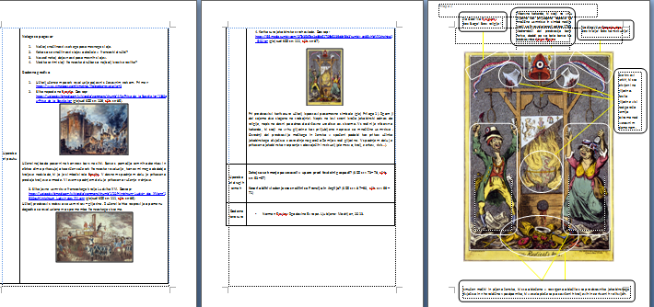
Priročnik zgodovine k učnim gradivom za zgodovino

Slide 4
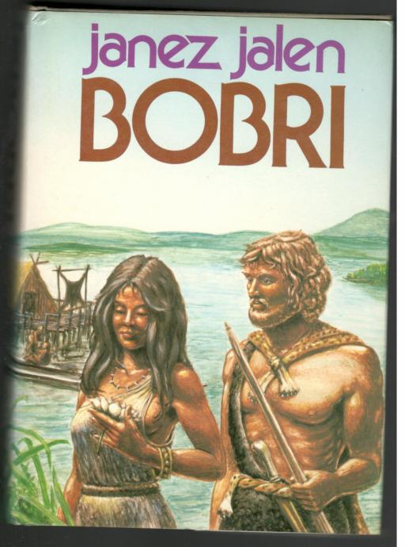
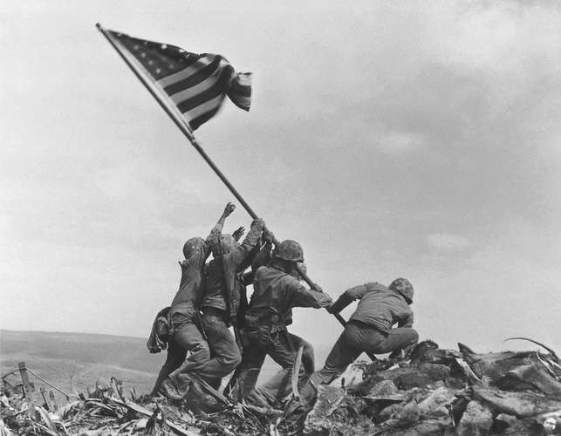
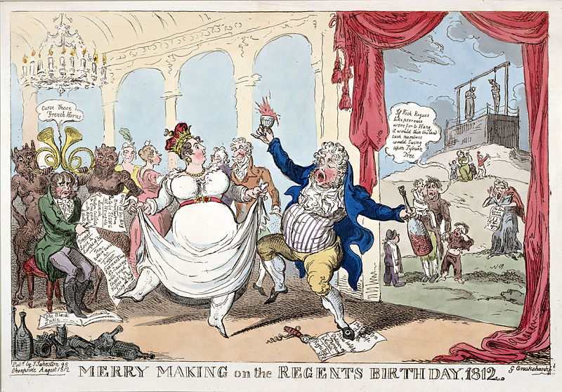
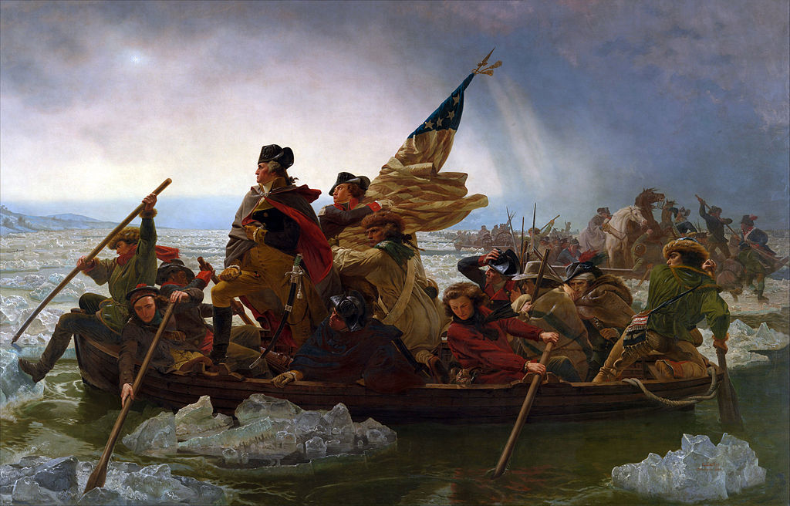
Predstavitev konkretnih primerov dela z naslednjimi viri
Umetniška slika
Fotografija
Literarna dela
Karikatura

Slide 5
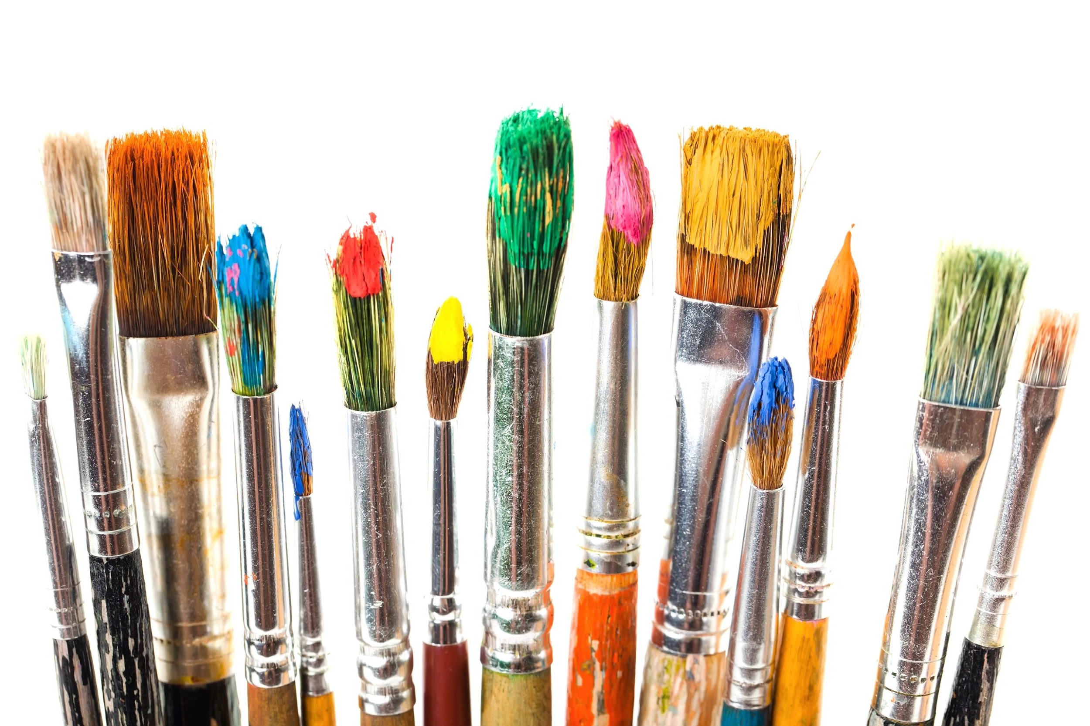
UMETNIŠKA SLIKA KOT ZGODOVINSKI VIR
Miha Černe

Slide 6
Uporaba umetniške slike pri pouku zgodovine
Uporaba umetniških slik pri pouku je pomembna
za učence in za učitelja.
Učence slike motivirajo, jih spodbujajo k delu in vzbujajo radovednost.
Učenci si lažje zapomnijo snov in ustvarijo lastne predstave o upodobljeni osebi ali dogodku.
Učitelja umetniške slike spodbujajo k bolj slikoviti pripovedi in pomagajo pri sestavljanju konkretnih vprašanj.
Največji nabor zgodovinskih motivov izvira iz slikarstva 18. in 19. stoletja, obdobje razcveta je v času historicizma (sredina 19. stol.)

Slide 7
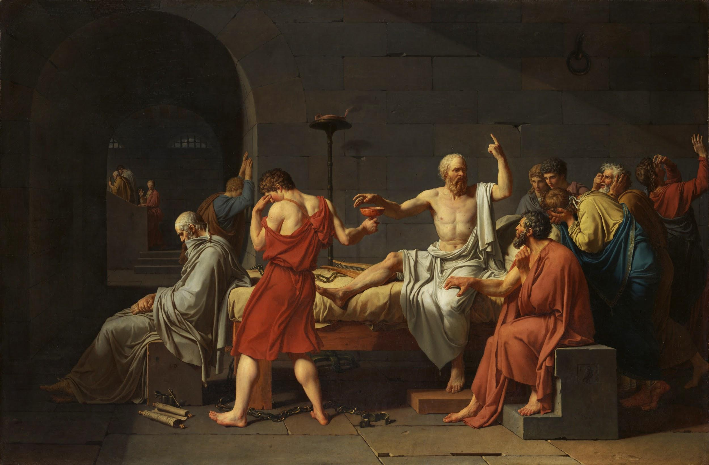

Slide 9
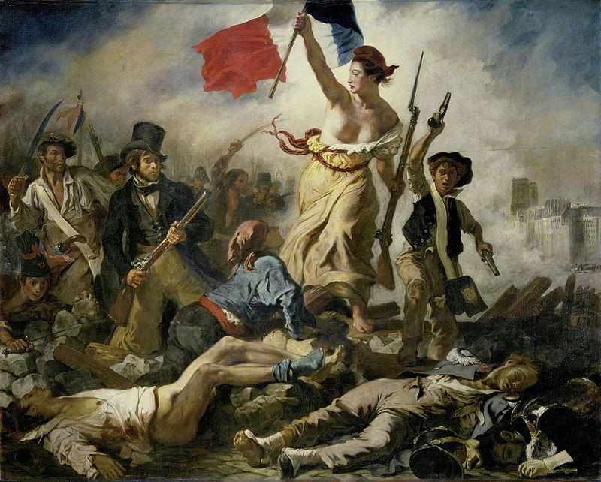

Slide 10
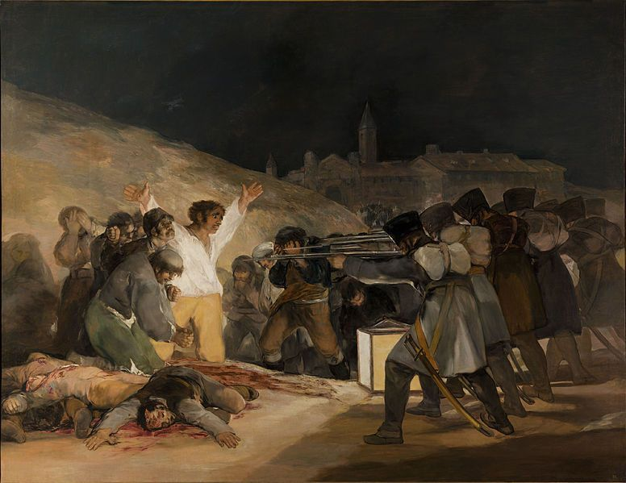
Fizične lastnosti: Kaj je na sliki? Kakšna je vrsta slike? Katere barve prevladujejo? Kaj delajo osebe na sliki? Kateri dogodek je upodobljen?
Avtor: Kdo je avtor slike? Kdaj jo je naslikal? Ali je bil prisoten ob dogodku?
Pomen: Kaj je želel avtor s sliko sporočiti? Katere simbole lahko razberemo iz slike? Komu je slika namenjena?
Uporaba umetniške slike pri pouku zgodovine
Primer: F. Goya: Tretji maj, 1808

Slide 11
Francisco Goya : Tretji maj, 1808 (delo z učbenikom)
V učbeniku na straneh 89 in 90 poišči vzroke za streljanje civilistov na Goyevi upodobitvi. Odgovori na vprašanja.
Kaj delajo osebe na levi in desni strani slike?
Kje se je zgodil dogodek, ki je upodobljen na sliki?
Kdo je izvajal usmrtitve?
Na kakšen način so jih izvajali?
Katera skupina je osvetljena? Zakaj?
Oglejte si izraze na obrazih talcev. Kaj sporočajo?
Kaj je želel s sliko sporočiti Goya?
S pomočjo slike kraljeve usmrtitve na strani 86 presodite, zakaj so Napoleonovi vojaki izvajali javne usmrtitve, od kod je ta praksa izvirala in v čem se je od izvorne razlikovala?

Slide 12
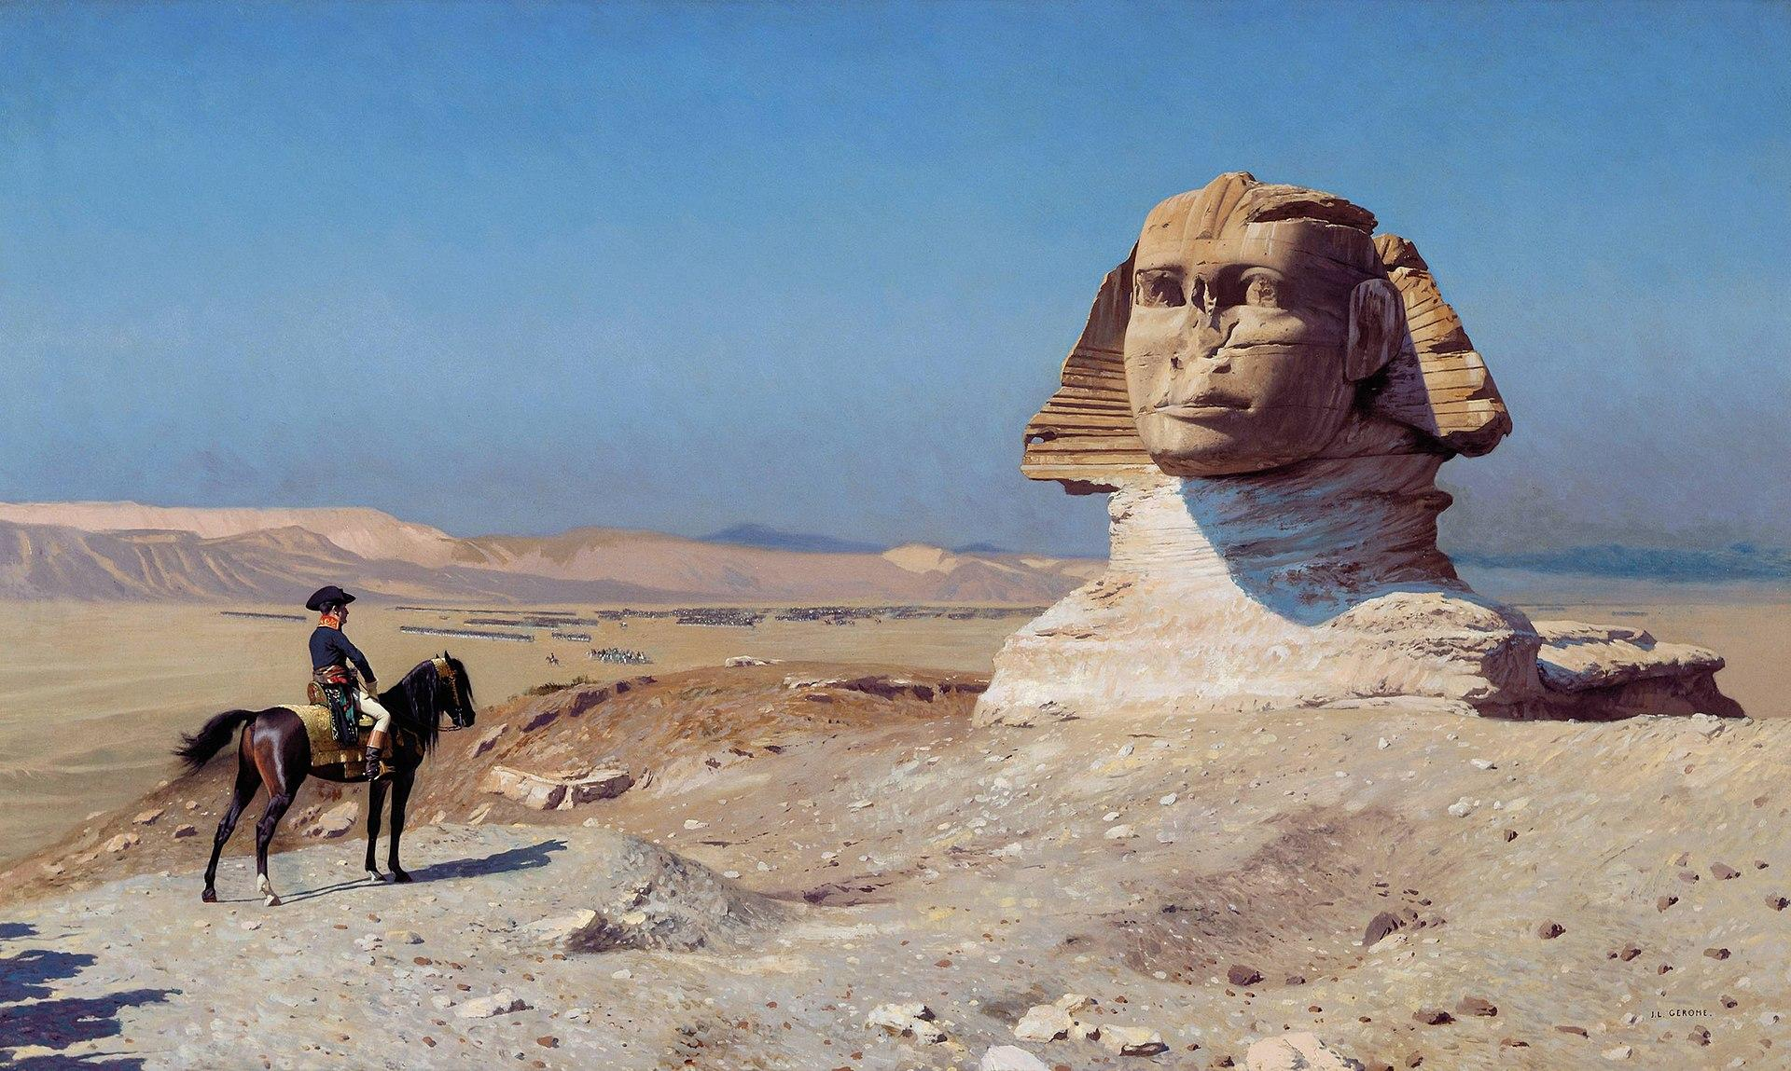

Slide 13
Jean-Leon Gerome : Bonaparte pred sfingo (ponavljanje)
Kdo je upodobljen na sliki? Kje se nahaja?
Kako se imenuja skulptura na sliki? Navedi zgodovinsko obdobje
njenega nastanka.
Navedi dva antična evropska voditelja, ki sta pred Napoleonom
to deželo zasedla.
Pohod primerjaj z Napoleonovim bojem v Italiji. Kje je bil bolj uspešen? Kako se je končal njegov pohod po Italiji? Kaj je Napoleon storil ob vrnitvi v Francijo?

Slide 14
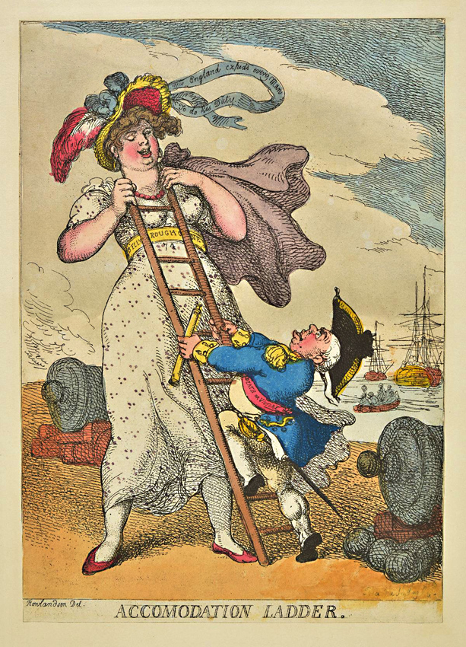
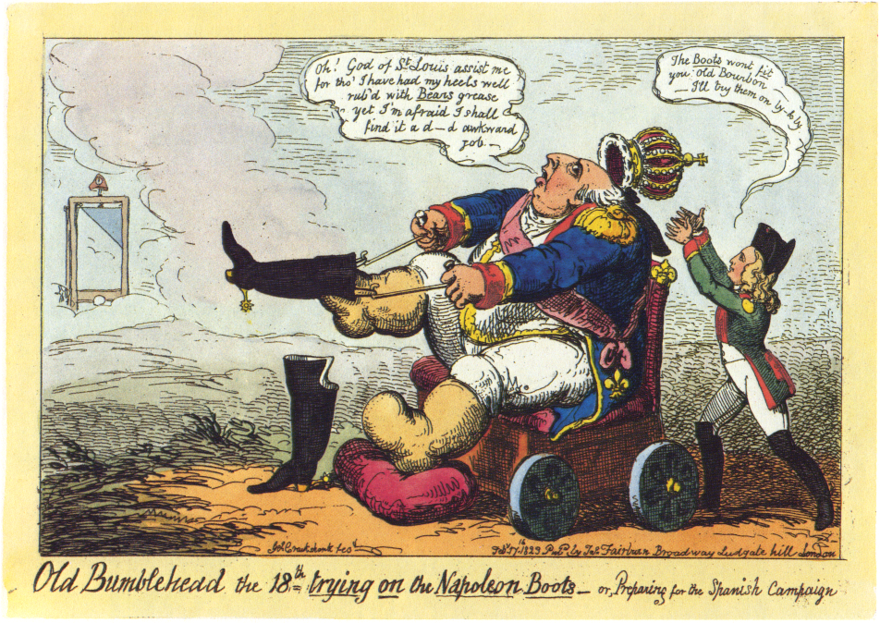
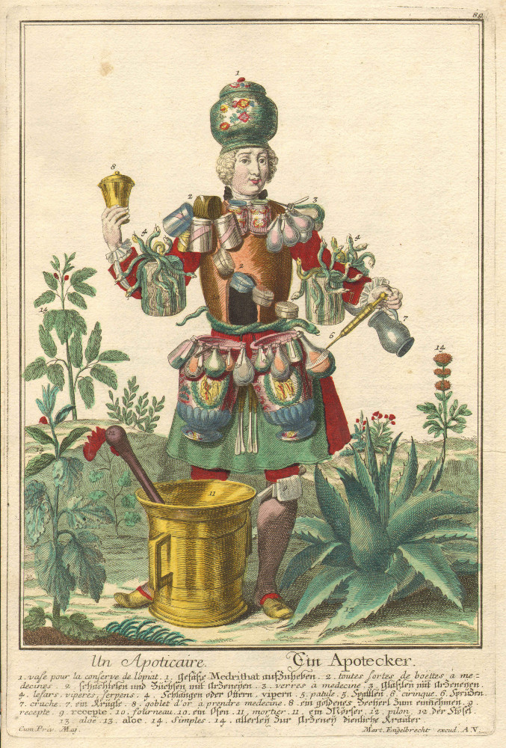
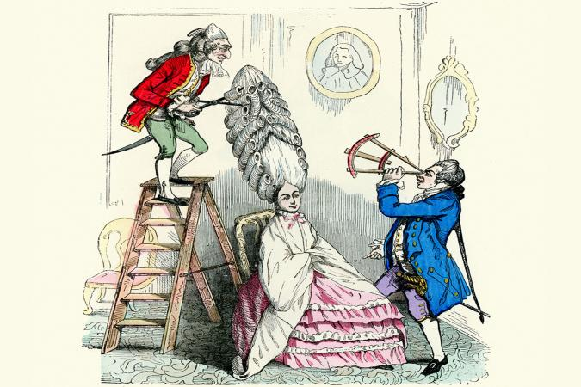
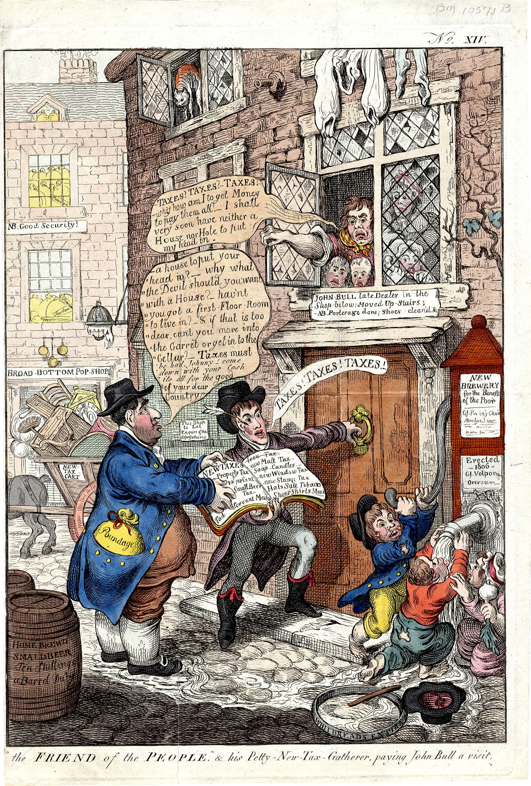
KARIKATURA KOT ZGODOVINSKI VIR
Manuela Lisjak

Slide 15
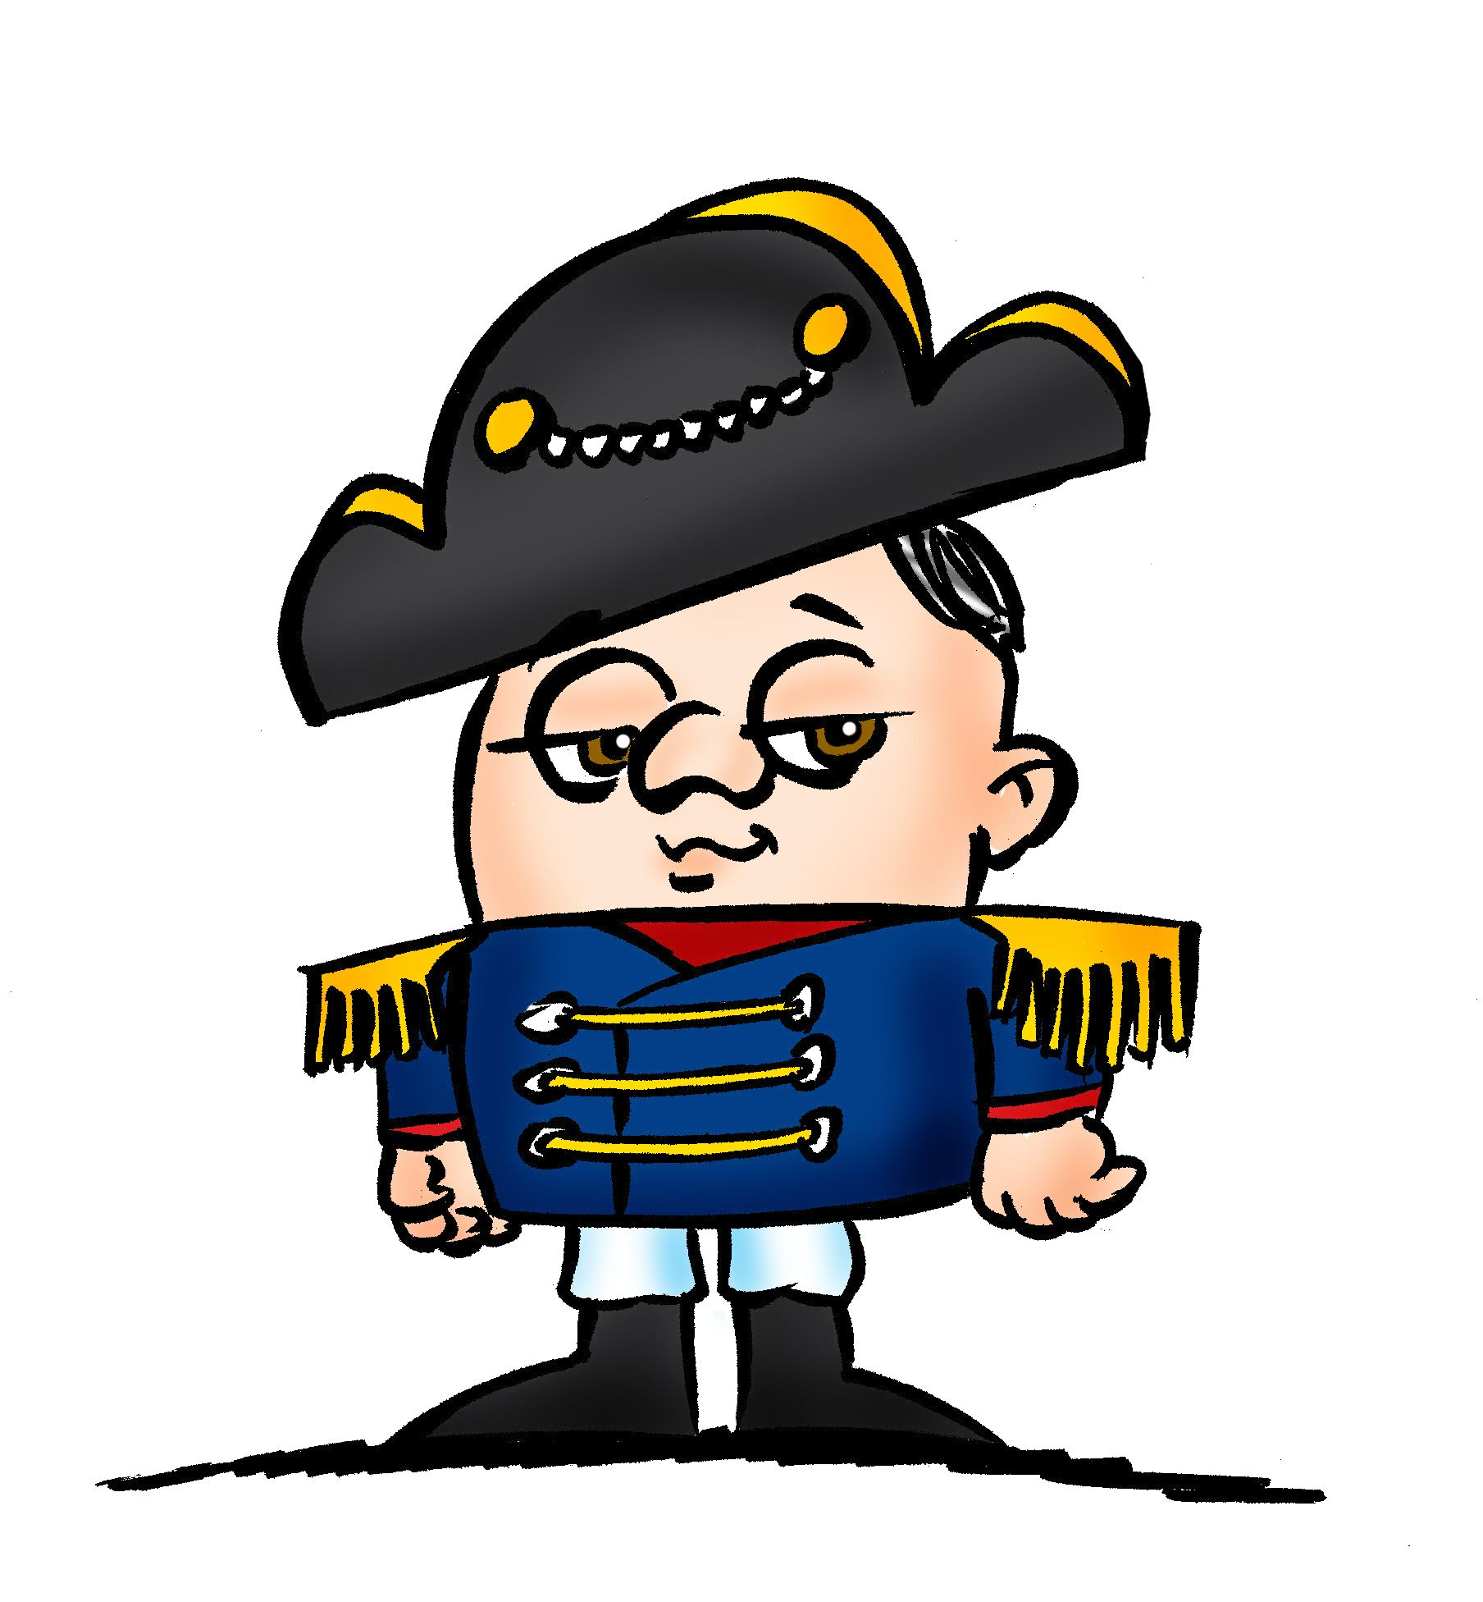
Uporaba karikature pri pouku zgodovine
“risba z zelo poudarjenimi značilnimi potezami, lastnostmi upodobljene osebe, prikazanega dogodka in izmaličena, popačena podoba česa.”
učence z uporabo karikature med učnim procesom spodbudimo k sistematičnemu opazovanju, analizi in vrednotenju slikovnega gradiva, kar pripomore k njihovemu aktivnemu sodelovanju.

Slide 16
Uporaba karikature pri pouku zgodovine
Metoda dela s karikaturami
Kdo je prikazan na karikaturi?
Kaj dela ta oseba?
Kateri predmeti so na karikaturi?
Kaj predstavljajo simboli?
V kakšni povezavi je slika z osebo, dogodkom ali problemom, ki ga avtor predstavlja?
Ali je problem resno ali satirično obravnavan?
Kakšen je avtorjev odnos do problema?
Kaj pomenijo napisi oz. podnaslovi?
Kakšno je sporočilo karikature?
Kako lahko karikatura doprinese k razumevanju zgodovinskega dogajanja
(Vir: Trškan, D. (2001). Metoda dela s slikovnim gradivom pri pouku zgodovine. V: Zgodovina v šoli. Ljubljana. Letnik X., št. 1, str. 3.

Slide 17
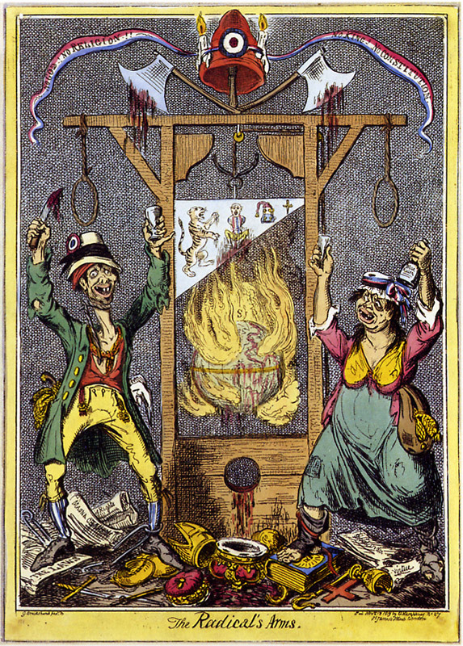
George Cruiskhank: The Radical’s Arms, 1819
No God ! No Religion!
No King! No Constitution!
tribarvna kokarda
sekiri in giljotina
moški in ženska
“teptanje”

Slide 18
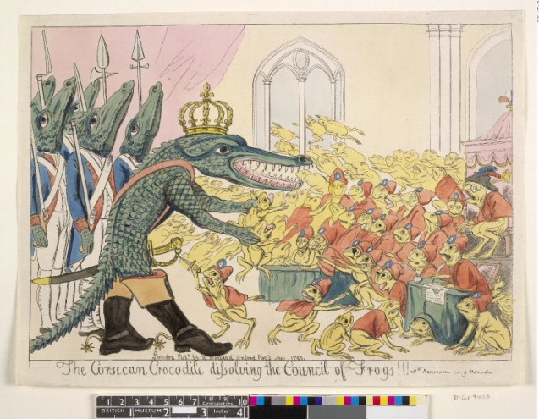
Korziški krokodil, ki razpušča žabjo skupščino, 1799
Napoleon = krokodil
ustrahovanje nemočnih žab
svet petstotih

Slide 19
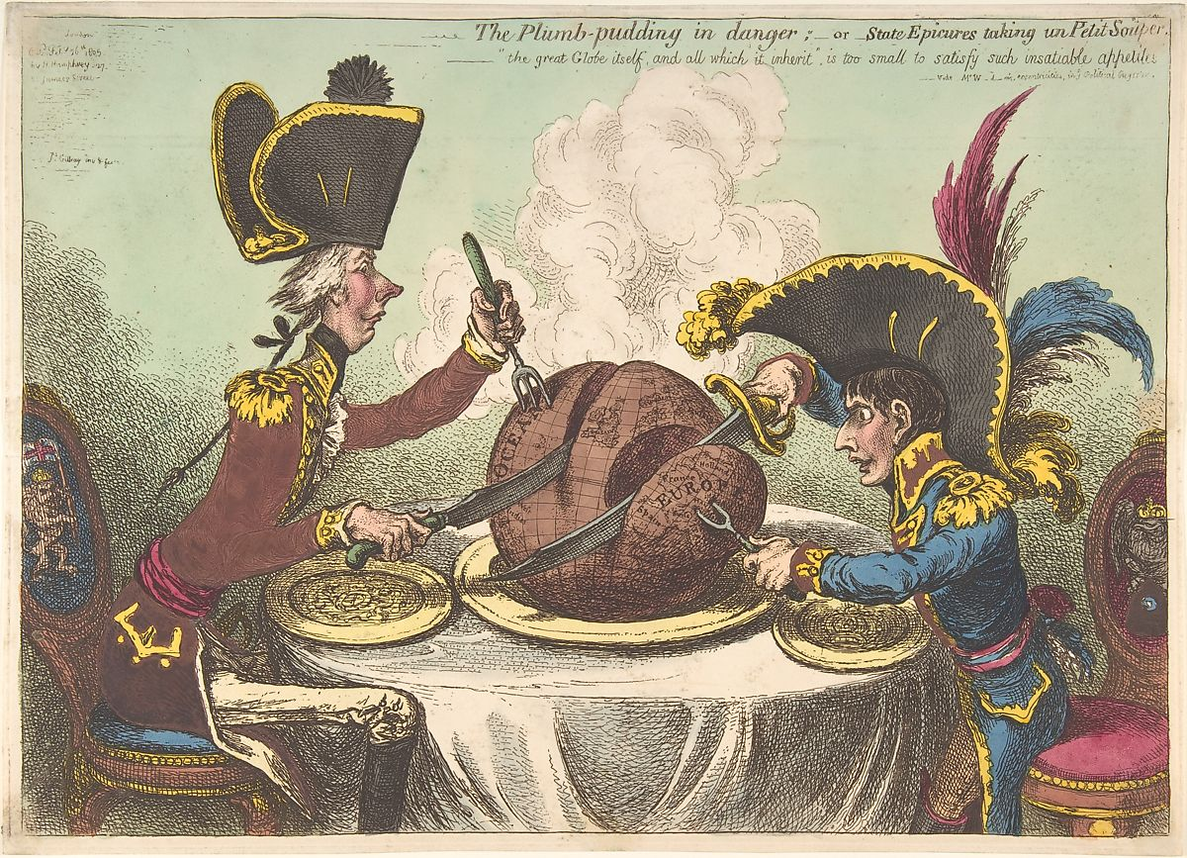
James Gillray: Slivov puding v nevarnosti
William Pitt ml. in Napoleon
Britanija - oceani
Napoleon - Evropa
“Sam veliki globus in vse, kar podeduje, je premajhen, da bi zadovoljil tako nenasitne apetite.”

Slide 20
FOTOGRAFIJA IN LITERARNO BESEDILO KOT ZGODOVINSKI VIR
Sonja Bregar Mazzini

Slide 21
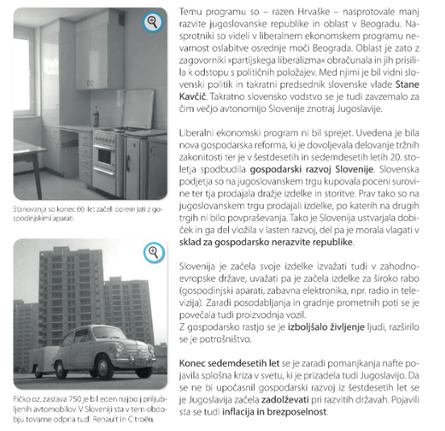
Uporaba fotografij pri pouku zgodovine
Fotografije:
sledovi dogodkov novejše zgodovine,
sprožijo močen čustveni odziv.
Pri pouku zgodovine:
vizualno ponazorijo besedilo v učbeniku ali razlago učitelja,
omogočijo priklic informacij o določenem dogodku in pomagajo pri trajnejšemu pomnjenju,
vzbudijo radovednost in čustva.
Ilustrativna vloga fotografij

Slide 22
Kakšno pričevalno vrednost imajo fotografije? Ali so zanesljiv zgodovinski vir?
Kritična analiza fotografije:
Kdo in kdaj jo je posnel?
Ali dogajanje na fotografiji odraža stvarnost (je dokumentarno) ali osebe pozirajo?
S Pulitzerjevo nagrado nagrajena fotografija
Nekateri so Rosenthalu očitali, da je sceno za ta domoljubni prizor postavil sam. Kot poročajo, pa gre za pristen dogodek, ki predstavlja drugo dvigovanje zastave na gori Suribachi. Prva zastava, ki so jo dvignili nekaj ur pred tem, je bila premajhna, da bi jo lahko videli z vznožja gore. Joe Rosenthal / Associated Press”
(https://www.britannica.com/topic/Battle-of-Iwo-Jima, dostop: 4. 3. 20120)
Joe Rosenthal, Iwo Jima
Marinci ZDA dvigujejo zastavo na gori Suribachi na Iwo Jimi, februarja 1945
.
https://www.britannica.com/topic/Battle-of-Iwo-Jima (Dostop: 4. 3. 2020)

Slide 23
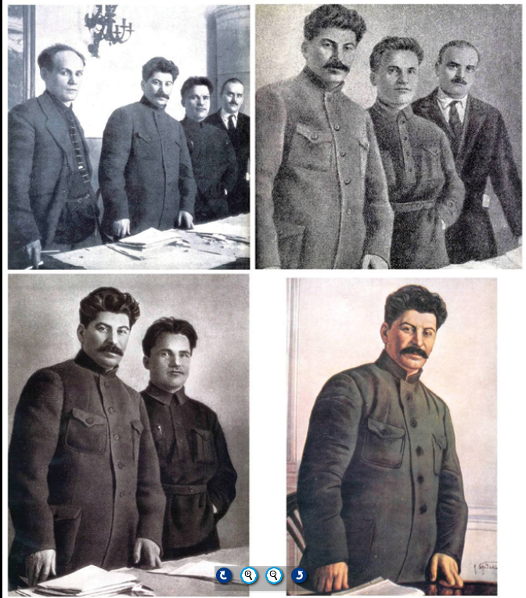
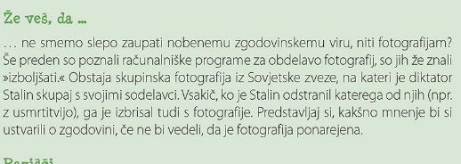
Kritična analiza fotografije:
Je fotografija obdelana oz. manipulirana: retuširanje z namenom izbrisa političnih nasprotnikov

Slide 24
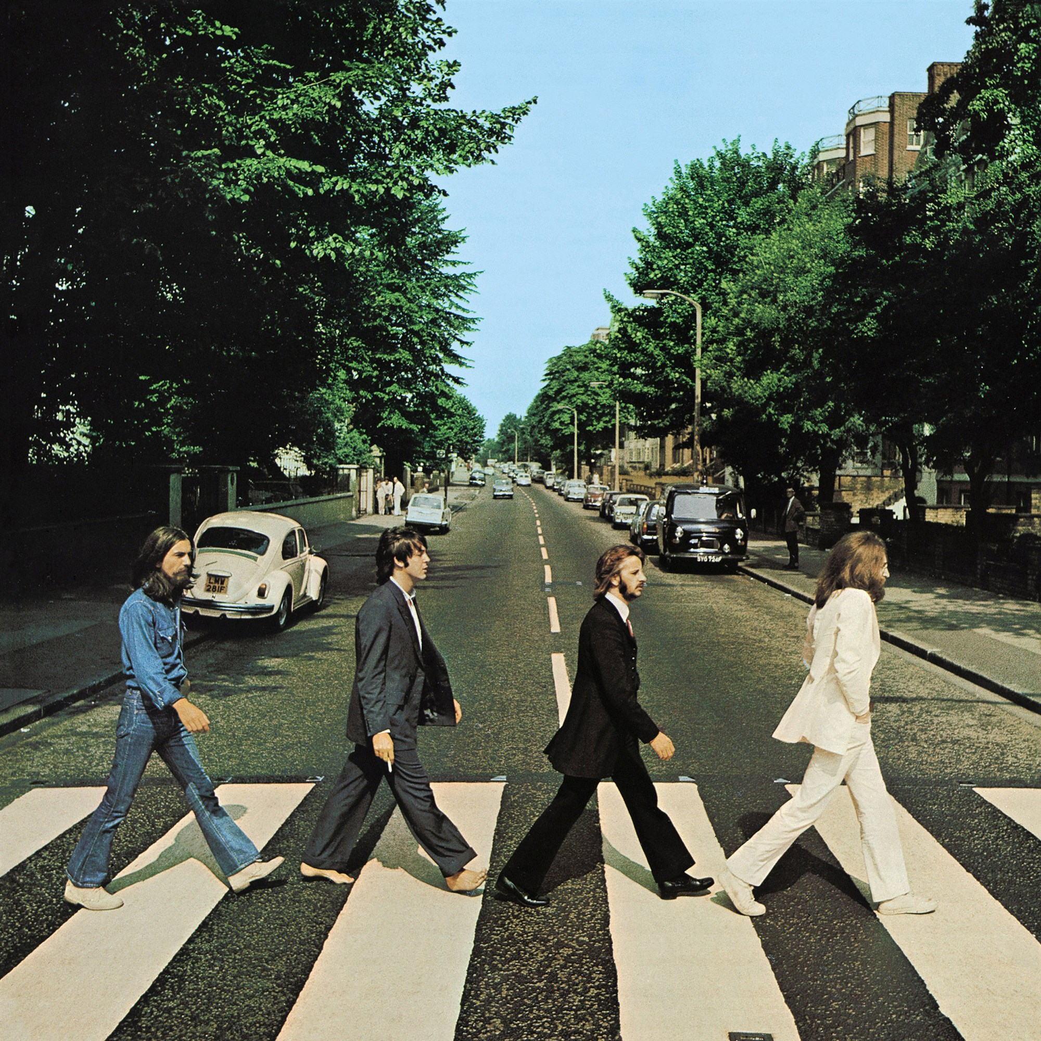
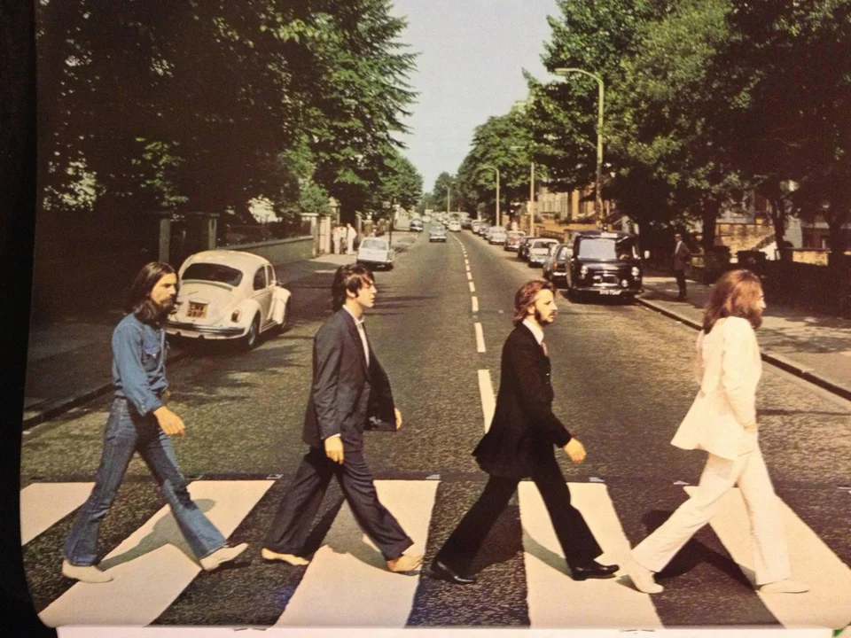
https://www.reddit.com/r/beatles/comments/14bsx1/my_wife_bought_me_a_beatles_wall_calendar_i_was/
https://www.nbcnews.com/think/opinion/beatles-epic-abbey-road-remains-greatest-mic-drop-pop-music-ncna1059186

Slide 25
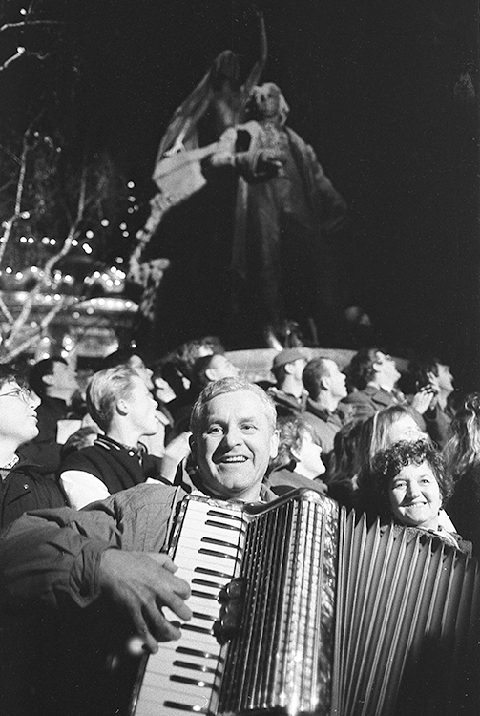
Kritična analiza fotografije:
S kakšnim namenom je bila posneta? Je nevtralna pri izbiri motiva ali manipulira s čustvi?
Kako je bila selekcionirana (fotografova izbira, urednikov izbor, izbor avtorja učbenika ...)?
Veselje ob razglasitvi izidov plebiscita (SDZ 9, str. 180), fotografijo hrani: Muzej novejše zgodovine Slovenije, foto: Tone Stojko

Slide 26
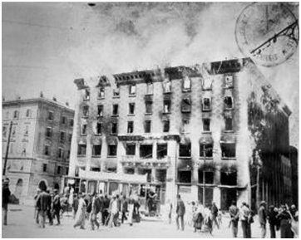
Preprosta analiza in interpretacija fotografij pri pouku zgodovine
Opis
Kaj je v desnem delu fotografije?
Kaj je v levem delu fotografije?
Kaj je v sredini fotografije?
Kaj je v spodnjem delu fotografije?

Slide 27
Preprosta analiza in interpretacija fotografij pri pouku zgodovine
Interpretacija
Lahko razberemo kaj je napisano?
Kaj se dogaja s stavbo?
Kaj ljudje počnejo, lahko razberemo njihovo razpoloženje?

Slide 28
Prepoznavanje vrzeli v dokazih in prepoznavanje virov nadaljnjih informacij
Ali lahko na podlagi fotografije ugotoviš kraj, čas in vsebino dogodka?
Preberi vir 2 (GRADIVO) in dopolni fotografijo z naslednjimi podatki:
čas dogodka:
kraj dogodka:
opis dogodka (kdo, kaj)

Slide 29
Uporaba literarnih del pri pouku zgodovine
Literarna dela, ki temeljijo:
na arhivskem preučevanju zgodovinskega dogodka/obdobja
na osebnem doživljanju opisanem na leposloven način
Pri pouku zgodovine:
pritegnejo učence
napisana doživeto
približajo predstave o nekem zgodovinskem obdobju

Slide 30
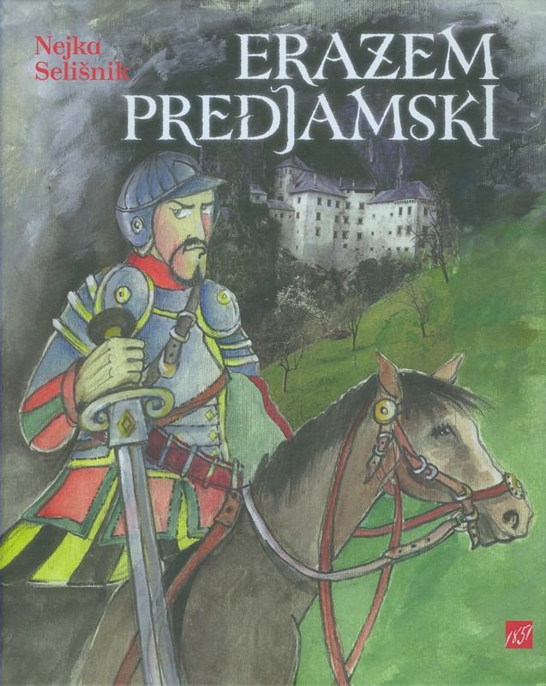
Uporaba literarnih del pri pouku zgodovine
Potreben je skrben izbor ustreznih odlomkov
Primeri literarnih del z zgodovinskim ozadjem

Slide 31
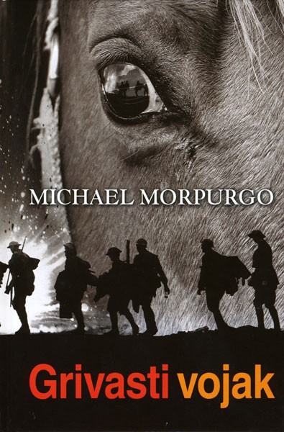

Slide 32
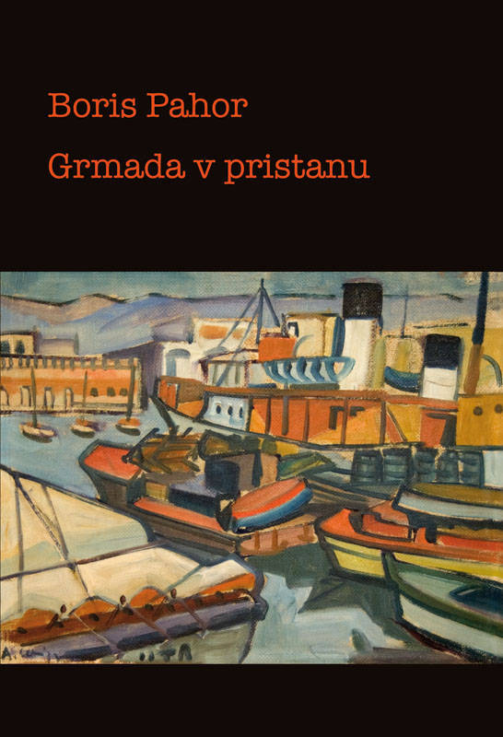
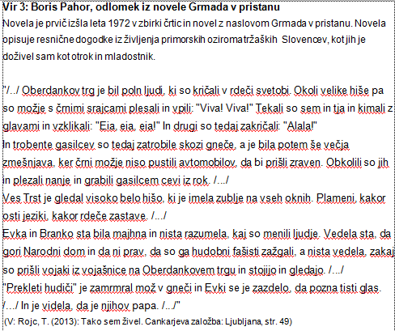
GRADIVO STR. 5 - 9

Slide 33
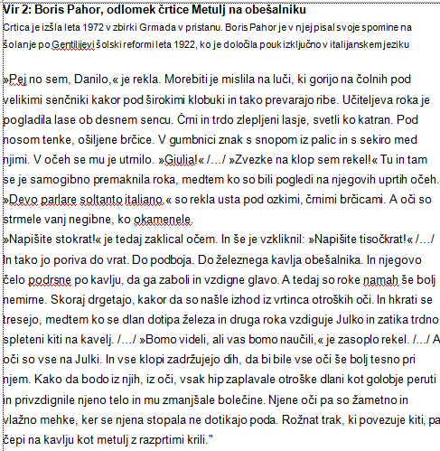
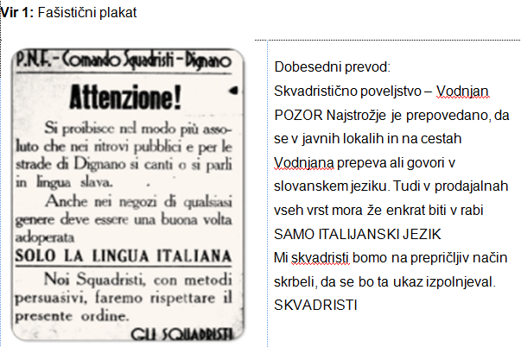
GRADIVO STR. 10 - 12

Slide 34
IGRANI IN DOKUMENTARNI FILMI
Miha Černe

Slide 35
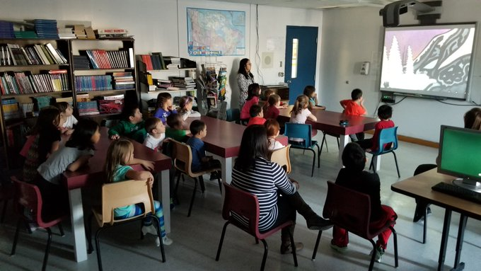
Igrani in dokumentarni filmi ter druga avdiovizualna sredstva pri pouku zgodovine
Priljubljeni pri učencih.
Spodbujajo vidno in slušno zaznavo.
Uporabni so v vseh učnih etapah.
Širok izbor različnega gradiva
(filmi, dokumentarni filmi, TV serije, Youtube ...).
Vprašanje ustreznosti: Ali bo pri učni temi videoposnetek ustrezen prenašatelj znanja?
Problem pasivnosti: Spodbujanje učencev k aktivnemu gledanju.
Čas nastanka in avtor: Kako vplivata na interpretacijo zgodovinskih dogodkov?
Uporaba tujega jezika: Kakšno je razumevanje učencev?

Slide 36
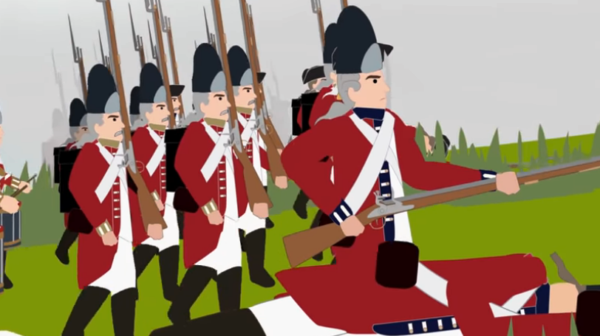
Učitelj in filmski proces
Informacijska doba: filmski proces ni več v domeni založb in studiev, je vsakdanja dejavnost.
Z razvojem interneta tudi razvoj spletnih platform za izdelavo in objavljanje videoposnetkov. Televizija izgublja svojo moč.
Youtube: Druga najbolj obiskana spletna stran, vsako sekundo uporabniki naložijo 400 ur videoposnetkov. (Simple History, The Great War)
Učitelj mora izkazati interes za video vsebine, presojati njihovo primernost in jih prilagajati pouku zgodovine, ob tem razvija lastno digitalno kompetenco.

Slide 37
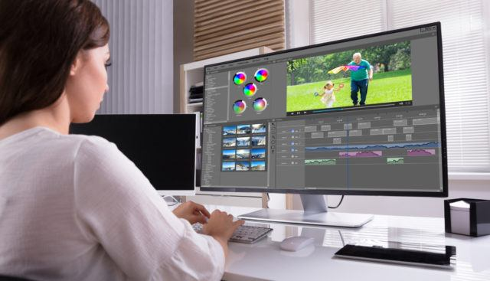
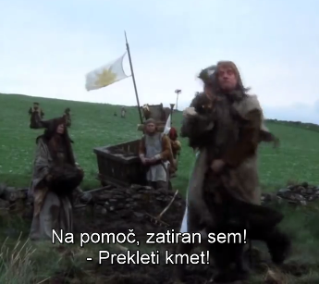
Učitelj in filmski proces
Na voljo so številni brezplačni in razmeroma enostavni programi za urejanje, obdelavo in izdelavo lastnih avdio-vizualnih gradiv.
Učitelj lahko:
Iz obstoječega filma izreže odlomek, primeren za uporabo pri pouku.
Učencem pomaga pri aktivnem gledanju z izdelavo podnapisov.
Izdela lastne videoposnetke, in v njih vključi lastno gradivo. Tako ustvari posnetek, ki je v celoti prilagojen delu v razredu.
Učitelj kot producent, režiser, scenarist in montažer v eni osebi.
Primer: Napoleon

Slide 38
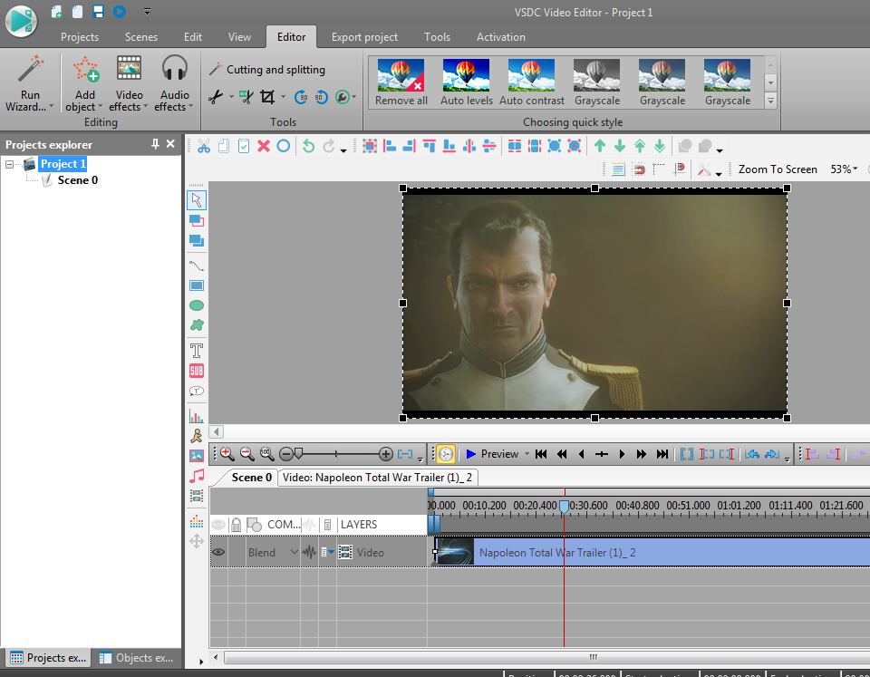
VSDC Free Video Editor
Program za izdelavo in montažo videoposnetkov

Slide 39
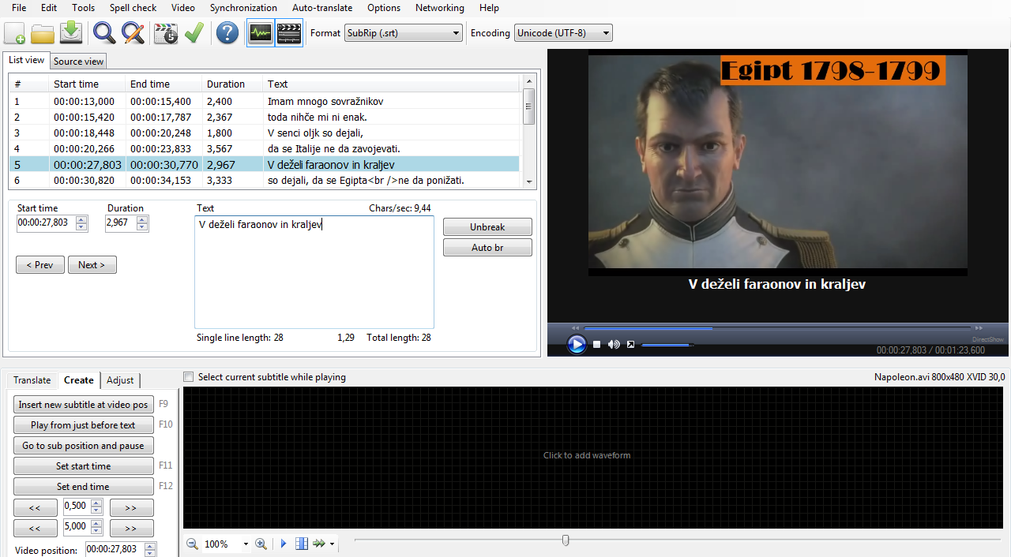
Subtitle Edit
Program za izdelavo podnapisov

Slide 40
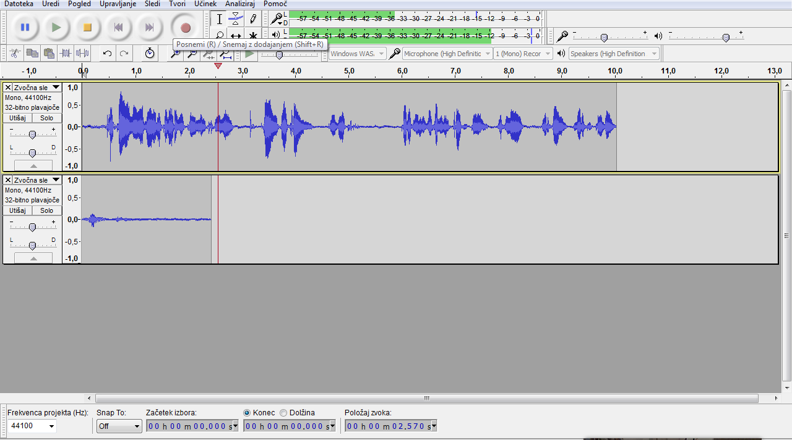
Audacity
Program za montažo in snemanje zvoka

Slide 41
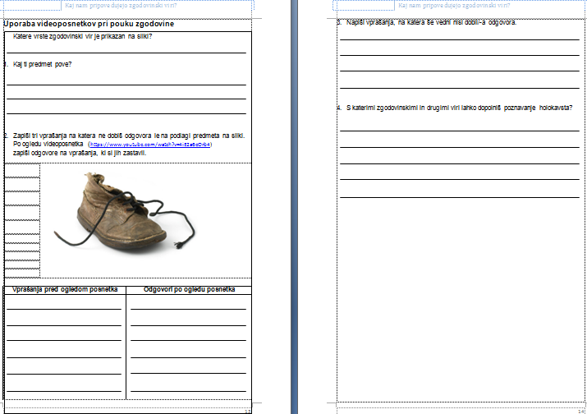
https://www.youtube.com/watch?v=4iE2a6eOrb4

